Slide 1
LA MASCHERINA
EN 14683 Tipo I
Transparentna – Przetwarzalna – Wielokrotnego użytku – Nie zaparowuje okularów – Można ją myć
WPROWADZENIE
Podstawową funkcją maseczki jest ochrona osoby, która ją zakłada. „La Mascherina” jest skonstruowana w taki sposób, aby tworzyć fizyczną barierę przed nosem i ustami, przenosząc do tyłu punkt poboru powietrza, którym oddychamy. Chociaż nie jest to wyrób medyczny został z pozytywnym wynikiem, poddany testom biokompatybilności wymaganym dla tego typu produktów w ramach zharmonizowanych norm EN ISO 10993-10 i EN ISO 10993-5, mających na celu w szczególności sprawdzenie możliwości wywoływania podrażnień i uczuleń, aby upewnić się, że nie zaszkodzi osobie, która ją będzie nosić. Cechy maseczki:
Została wykonana z materiału spożywczego PET, uznawanego za bezpieczny, nietoksyczny, wytrzymały, giętki oraz nadający się w 100% do recyklingu.
Ma przezroczyste powierzchnie, dzięki którym można zidentyfikować twarz bez konieczności ściągania jej. Jest to duże ułatwienie podczas różnych kontroli bezpieczeństwa (np. lotniska, punkty kontrolne, itd.)
Przezroczystość produktu jest ważnym elementem dla osób niesłyszących czy niedosłyszących, gdyż pozwala na bezproblemową komunikację (czytanie z ruchu warg) bez konieczności ściągnięcia maseczki.
Kolejnym pozytywnym aspektem, jaki daje przezroczysta maska, jest możliwość natychmiastowej identyfikacji osoby z przeziębieniem czy inną dolegliwością wiążącą się ze znaczną emisją płynów z ust lub nosa. Informuje nas o tym zabrudzona od wewnątrz maseczka.

Slide 2
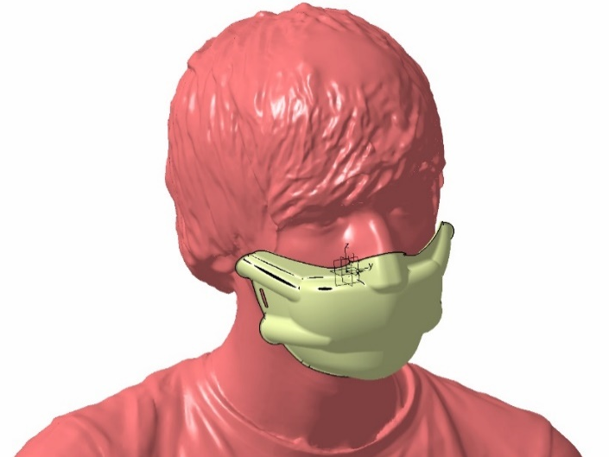
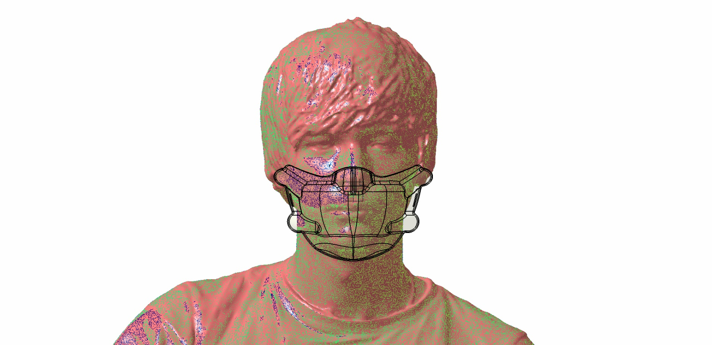
5. Produkt ten jak i materiał PET z którego został wykonany, nie sprzyja powstawaniu zmian skórnych. Maska przeszła z pozytywnym wynikiem test biokompatybilności wymagany dla tego typu produktów w ramach zharmonizowanych norm EN ISO 10993-10 oraz EN ISO 10993-5, mających na celu w szczególności sprawdzenie możliwości wywoływania podrażnień i uczuleń, aby upewnić się, że nie zaszkodzi osobie, która ją będzie nosić. Przeprowadzono następujące testy:
ISO 10993-5:2009 “Testy cytotoksyczności in vitro” Test nr. 4779-20en
ISO 10993-12: 2012 “Przygotowanie próbki i materiały odniesienia” Test nr. 4779-20en
UNI EN ISO 10993 10:2013 “Test podrażnienia i uczulenia skóry” Test nr. 20/3988
Jednakże osobom cierpiącym na jakiekolwiek problemy dermatologiczne, podrażnienia skóry lub inne alergie skórne zaleca się skonsultowanie ze specjalistą w celu ustalenia ewentualnych niezgodności.
Budowa maseczki ogranicza rozprzestrzenianie się płynów z przodu jak i z boków maseczki, które są częściowo zamknięte. Emiter wprowadzanego niefiltrowanego powietrza znajdujący się w dolnej, tylnej części maseczki znacznie zmniejsza możliwość wnikania niepożądanych substancji lub płynów pod maseczkę. Zimne powietrze jest wdychane przez dwa dolne tylne kanały, a wydychane ogrzane powietrze przemieszcza się do górnej części maski i wypływa przez górne tylne kanały. Wydychane powietrze, które unosi się w górę dzięki wymuszonemu wypływowi dwutlenku węgla (CO2), umożliwia swobodne oddychanie.
Czyszczenie jest możliwe przy użyciu zwykłej wody do 60°C lub z dodatkiem detergentów odpowiednich dla skóry. Wybieraj jednak produkty nierysujące powierzchni maski.
1

Slide 3
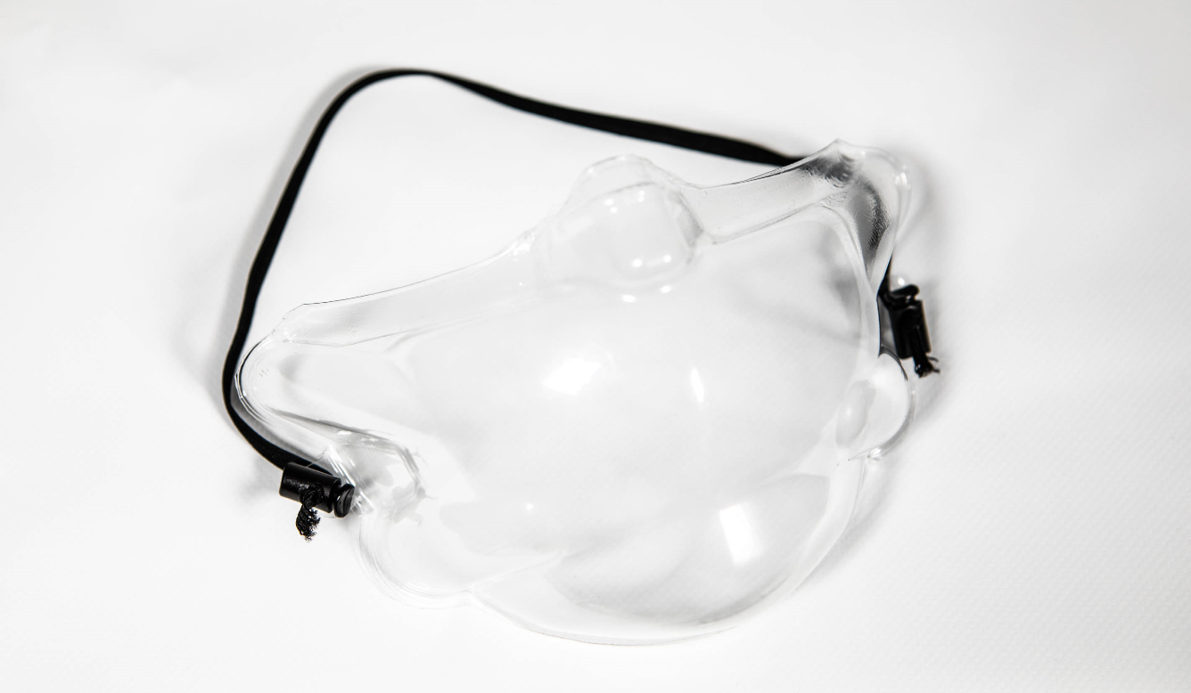
Dzięki temu, że zbiornik na przodzie maski nie jest przyciśnięty do twarzy tak jak w przypadku zwykłych, tekstylnych maseczek, sprzyja wymianie gazowej pomiędzy świeżym powietrzem napływającym od dołu a wydychanym powietrzem wypływającym z górnych kanałów. Zbiornik ten powoduje, że mamy poczucie większego dopływu świeżego powietrza.
Dzięki zjawisku dekompresji opisanym w poprzednich punktach, powietrze z dwutlenkiem węgla wydmuchiwane w dół zbiornika z czystym powietrzem, kierowane jest do górnych kanałów bocznych ograniczając tworzenie się pary wodnej w górnej części maseczki. Ogranicza to do minimum zaparowywanie okularów, nawet przy wykonywaniu głębszych wydechów.
Wykonanie maseczki z materiału PET, który jest wykorzystywany do produkcji plastikowych butelek do napojów lub do pojemników na żywność sprawia, że maseczka jest też giętka i może być zginana do pewnych granic nie powodując jej uszkodzenia. Maseczkę można złożyć na pół wzdłuż linii nosa, po czym schować do torebki czy do kieszeni.
Maseczkę można nosić na kilka sposobów. W zależności od potrzeby możemy ją mocować do twarzy jedną gumką, którą przeciągniemy z tyłu wokół głowy lub założyć dwie gumki za uszy (to rozwiązanie z pewnością nie uszkodzi ułożonej fryzury). W obu wersjach można wybrać jeden z trzech poziomów na którym umieścimy gumki. Napięcie gumek regulujemy stoperami. To rozwiązanie sprawi, że maska będzie przylegać do twarzy w sposób komfortowy.

Slide 4
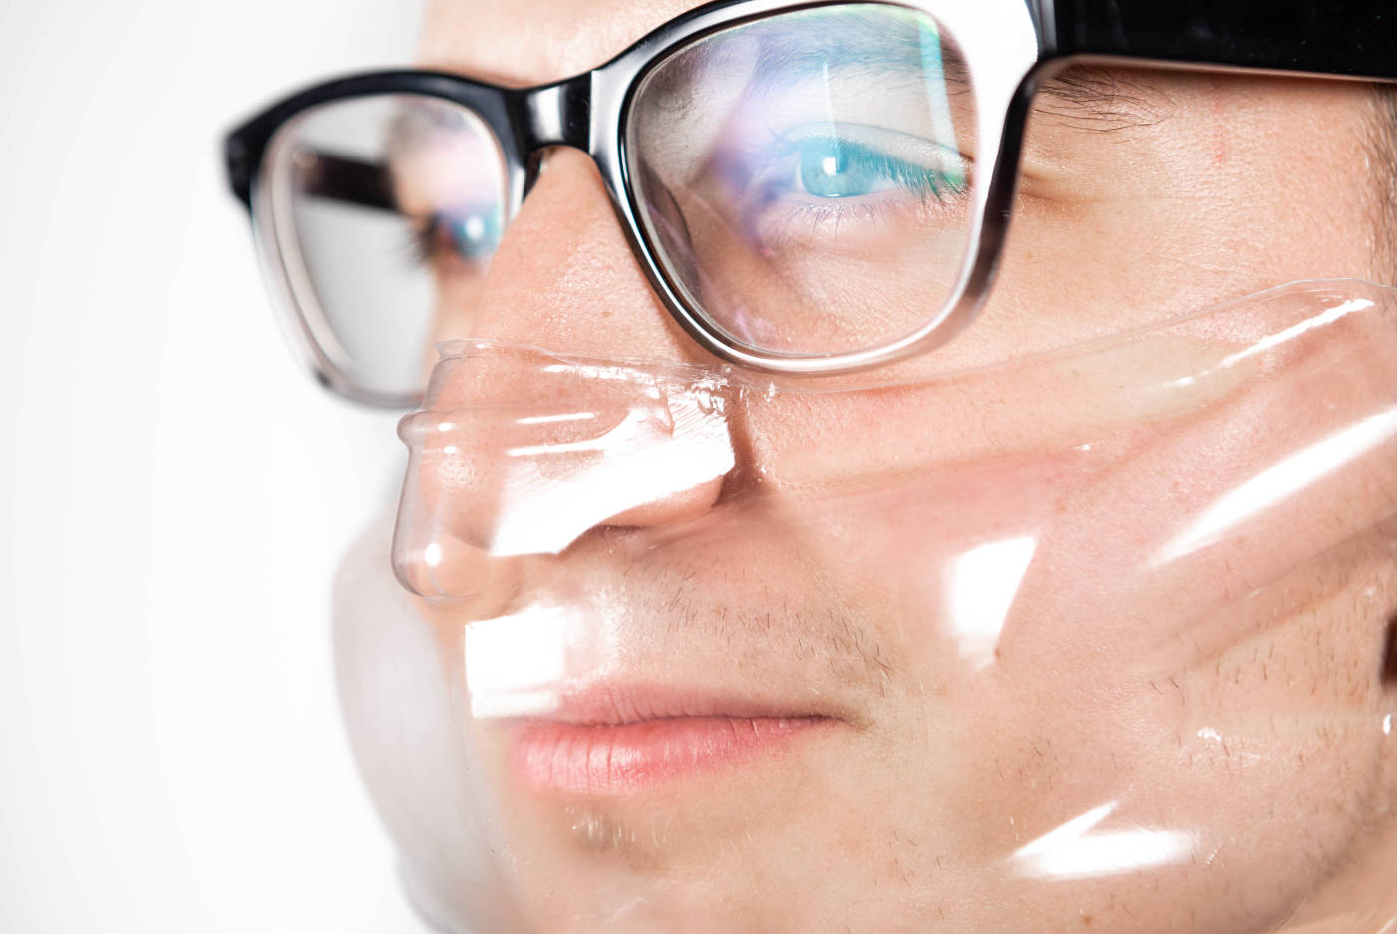

Slide 5
CERTYFIKATY I TESTY
ISO 10993-5:2009 “ Testy cytotoksyczności in vitro ” Test nr. 4779-20en
ISO 10993-12: 2012 “ Przygotowanie próbki i materiały odniesienia ” Test nr. 4779-20en
UNI EN ISO 10993 10:2013 “ Test podrażnienia i uczulenia skóry ” Test nr. 20/3988

Slide 7
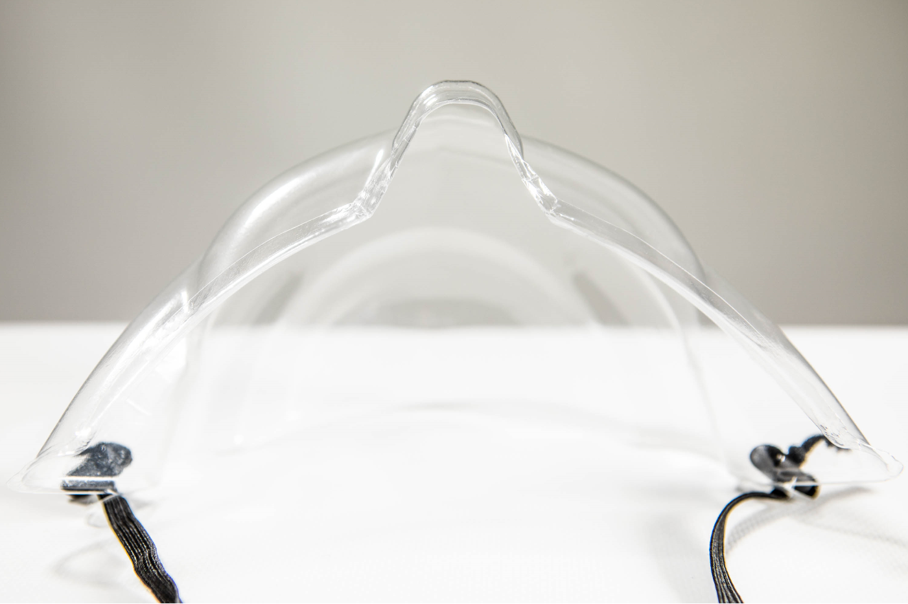
La MASCHERINa
W zależności od wybranego pakietu OFERUJEMY MASECZKI PAKOWANE PO 1, 2 LUB 3 SZTUKI:
1 SZT. zamknięta torba
1, 2 lub 3 SZT. maseczka/MASECZKI (1 MASECZKA ZAWIERA KOMPLET: 1 elastyczna
tasiemkA, którą można przeciągnąć wokół głowy
(dł=60cm) lub przeciąć na pół i założyć za uszy, ORAZ
2 StoperY do zmiany napięcia tasiemki)
1 SZT. instrukcje i certyfkaty

